Slide 1
AI vs HI： 日本のアーカイブズの実務にAIを導入するための前提を考える
日本アーカイブズ学会
2023年度大会自由論題
2023/4/23（日）
京都大学大学文書館
橋本 陽
hashimoto.yo.4a@kyoto-u.ac.jp

Slide 2
AIとアーカイブズのHI
Artificial Intelligence（AI）
Human Intelligence（HI）

Slide 3
目的：AI導入のための条件を考える
Digital Transformation（DX）
アーキビストが処理する記録の増加
アーキビストの業務の複雑化
Artificial Intelligence（AI）の業務への導入が不可避
先行研究レビュー
最新の欧米の議論を整理→どのように使おうとしているか？
AIに対するアーキビストの認知（HI）
構成
定義
使われ方
問題→解決案
日本の認識の問題→認識の異動が目立つ「評価・選別」
まとめ

Slide 4
定義
記録（Record）の持つ信用価値（Trustworthiness）
信頼性（Reliability）
真正性（Authenticity）
同一性（Identity）→アーカイブズ結合性（Archival Bond）（次スライド）
完全性（Integrity）
正確性（Accuracy）
保管の連鎖（Chain of Custody）実装のシステム
作成（現用）→維持管理（現用）→永続保存（非現用）
多彩なメタデータの付与
AI
機械学習（Machine Learning）
深層学習（Deep Learning、DL）

Slide 5
アーカイブズ結合性
文書
ワークフロー
業務
記録の分類
取り置く / 捕捉
同一性のメタデータ
作業1
作業2
作業3
アーカイブズ結合性
同一業務・活動とそれに関する他の記録との連関性→文書が記録に
記録と他の記録、作成主体または業務との関係性（ISO 15489）
シリーズ

Slide 6
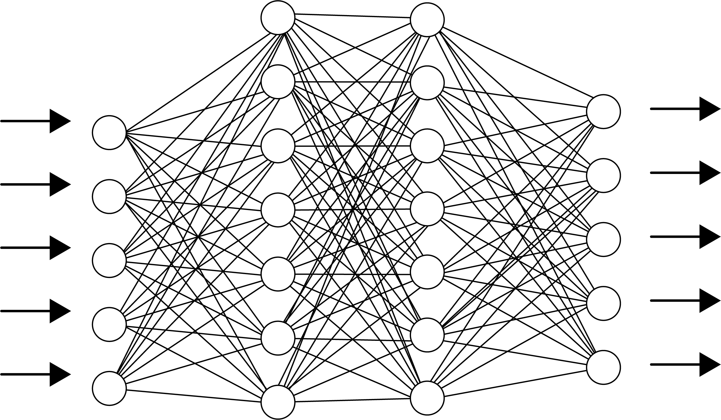
深層学習
中間層
（隠れ層）
入力層
出力層

Slide 7
分類
シリーズ
業務
ファイル1
ファイル2
ファイル3

Slide 8
処分（Disposal）と審査
処分
審査
移管
廃棄
マスキング

Slide 9
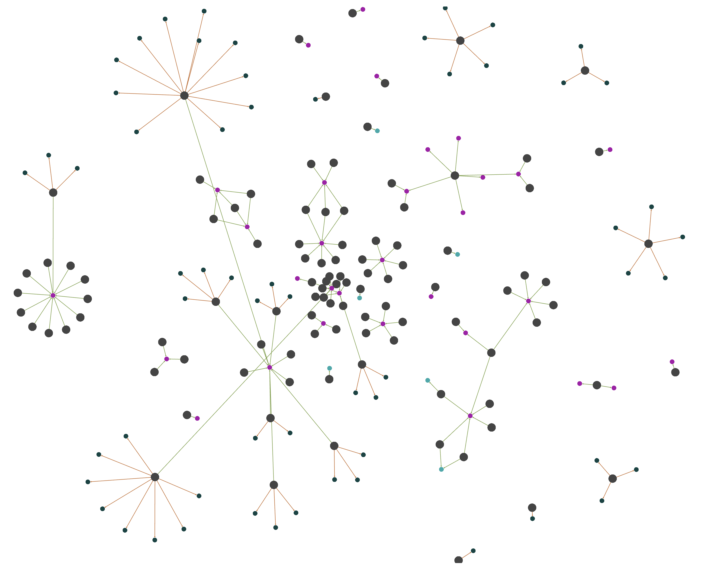
記述→Records in Contexts (RiC)
記述実体 (Entity) の追加
規則、場所など
関係性→述語 (Predicate)
(ICA-EGAD, p. 6, Fig. 2.)
https://piaaf.demo.logilab.fr/ric/TopRecordSet

Slide 10
現状
実験の段階
レコード・マネージャーとアーキビストの一部の業務の代行
懸念点
バイアス→対策：学習されるデータ
ブラックボックス→対策？

Slide 11
深層学習
ブラックボックス
中間層
（隠れ層）
入力層
出力層

Slide 12
Explainable Artificial Intelligence（XAI）
学習データ
機械学習過程
説明モデル
説明のインターフェース
説明可能なAI
https://www.darpa.mil/program/explainable-artificial-intelligence

Slide 13
パラデータ（Paradata）
情報資源を作成し、処理するために使用される手続きと手段についての情報・その手続きを実行する人間についての情報
何をパラデータとするか？
学習データ・精度検証データ・テストデータ
パフォーマンス情報
テスト環境→マシンのスペック
テストの成果
バージョンアップ情報
ソースコード
トラブルシューティング対応過程のシステム
解決・修正過程の文書化

Slide 14
日本での「評価選別」
ファイル単位
選択制
移管（永年保存）
廃棄
穴ぼこシリーズ
↓
AI
効率化
一貫性

Slide 15
海外の評価・選別（一般的）
ISO 15489
評価「どの記録が作成され、捕捉され、そしてどの程度の期間、保管される必要があるかを決定するために、業務活動を評価する過程」
InterPARES / ICA
Digital Records Pathways: Topics in Digital Preservation.
評価「記録を保存する期間と条件を決定するために、記録の価値を評価する過程」
継続価値の評価
真正性の評価
選別「記録の選別を実行するのに必要となるツールとメカニズムに加え、評価の戦略、監査手続き、永続保存システム内における処分の規則と手続き」

Slide 16
評価・選別
作成
文書作成
分類→取り置き / 捕捉
保存年限
永続（移管） / 有限（年限）
条件（サンプリングなど）
処分
移管
廃棄
総合的視野
AIツールを各段階で使用
真正性の点数評価
シリーズ単位以上
真正性評価
「評価選別」
ファイル単位
法規が背景

Slide 17
まとめ
概念から実務までを幅広く調べ、人間の認識を深めた上で、方向性を決めることが重要。
評価の役割
作成段階からのアーキビストの関与
真正性の評価
現用段階ではすでにAIツールが実務に取り込み
各種自治体の取り組みなど
I Trust AIとして調査の予定

